Slide 1
CHAPTER HIGHLIGHTS
TEXT
ch5
Text tradition.
Codes for computer text.
Font technologies.
Multimedia text.
Guidelines for use of text in multimedia.

Slide 2
Powers Of Text
Multimedia developers value text for:
  Universality
  Clarity
  Efficiency
  Powers of abstraction, engagement, suggestion.
Developers can explore new uses for text in a media-rich environment.
مطوري الوسائط المتعددة قيمة النص لـ:
عالمية
وضوح
نجاعة
قوى التجريد والمشاركة والاقتراح.
يمكن للمطورين استكشاف استخدامات جديدة للنص في بيئة غنية بالوسائط.

Slide 3
Text Tradition
Text properties are grounded in the print tradition.
Typeface is a family of characters sharing a common design.
  Arial
  Chicago
  New York
  Palatino
يتم تأريض خصائص النص في تقليد الطباعة.
هي مجموعة من الشخصيات التي تتشارك في تصميم مشترك.
اريال
شيكاغو
نيويورك
بالاتينو
Typefaces are commonly categorized as:
  Serif
  Sans serif
  Script
  Symbols.
Notes:
Students will likely be familiar with these terms from word processing applications. This section can be a quick review of terminology but also a reminder of how traditional type setting was carried out in the print industry.
Some considerations also are appropriate for screen text vs. printed text. For example sans serif typefaces are better used on a screen for readability than on printed pages.

Slide 4
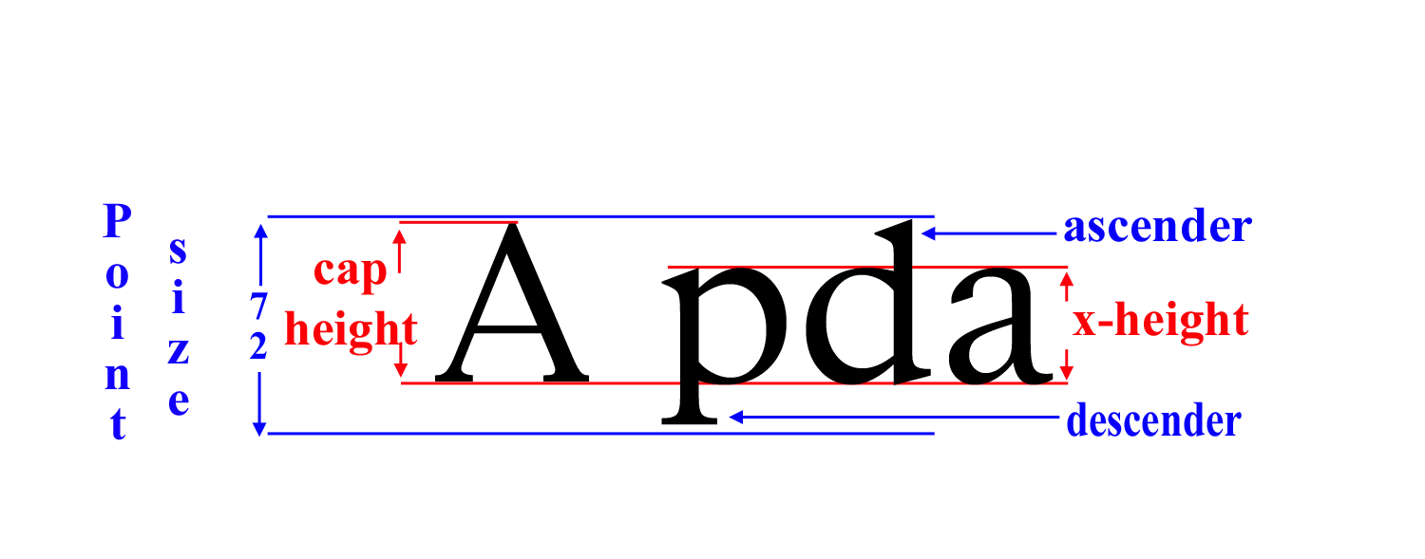
TEXT TRADITION
Style: appearance of characters such as:
  Bold
  Italic
  Underline.
Point size: measure of type size.
Point is approximately 1/72 of an inch.
Pica is 12 points 6 picas = 1 inch.
Font :Complete set of characters of a particular typeface, style, and size.
  Monospaced fonts: same width assigned to each character.
  Proportional fonts: adjust width based on shape.
Case Upper and lower case.
الخط: مجموعة كاملة من الأحرف من محرف ونمط وحجم معين.
الخطوط أحادية المسافة: يتم تعيين نفس العرض لكل حرف.
الخطوط المتناسبة: ضبط العرض حسب الشكل. حالة العلوي والسفلي.

Slide 5
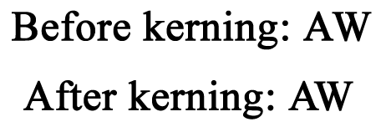
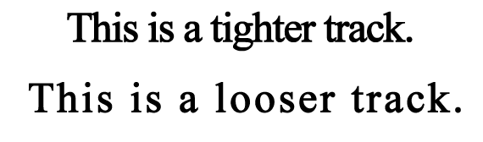
Text Tradition
Weight
  Line thickness of the typeface.
  Arial Black has heavier weight.
Kerning
  Adjusting spacing between specific letters.
Tracking
  Adjusting spacing between all characters.
وزن
سماكة خط المحرف.
Arial Black لديه وزن أثقل.
تقنين ضبط التباعد بين حروف معينة.
تتبع ضبط التباعد بين كل الحروف.

Slide 6
Text Tradition
Condensed/extended text
  Narrow width of text / widen width of text.
Leading
  Spacing between lines.
Alignment & Justification
  Alignment positions text relative to document's margins.
  Justification adjusts line length to produce straight edges on left and right margins.
نص مكثف / موسع
عرض ضيق للنص / توسيع عرض النص.
قيادة: التباعد بين الخطوط.
المحاذاة والمبررات
نص المواضع المحاذاة بالنسبة إلى هوامش المستند.
ضبط ضبط طول الخط لإنتاج حواف مستقيم على الهوامش اليمنى واليسرى.

Slide 7
Computer Text
  From Printed Characters To Digital Text.

Slide 8
Computer Text Codes
Coding schemes assign a group of binary numbers to represent a digital character.
ASCII
  7-bit code = 128 characters.
  Extended ASCII or ASCII-8
  = 256 characters.
All computers understand ASCII.
مخططات التشفير ترتب مجموعة من الأرقام الثنائية لتمثيل شخصية رقمية.
ASCII
رمز 7 بت = 128 حرفًا.
موسع ASCII أو ASCII-8؟ = 256 حرفًا.
جميع أجهزة الكمبيوتر تفهم.
American Standard Code for Information Interchange

Slide 9
Computer Text Codes
RTF (Rich Text Format)
  Developed by Microsoft for cross platform text files.
  Reproduces the formatting of original file.
Unicode
  New standard 16 bit code that provides for more than 65,000 characters.
  Goal is to include multilingual text in a digital coding standard.
(تنسيق نص منسق)
تم تطويره بواسطة مايكروسفت للملفات النصية عبر الأنظمة الأساسية.
يعيد إنتاج تنسيق الملف الأصلي.
يونيكود
شفرة قياسية جديدة 16 بت توفر أكثر من 65000 حرف.
الهدف هو تضمين نص متعدد اللغات؟ في معيار الترميز الرقمي.

Slide 10
Font Technologies
Two techniques for displaying text on computer:
  Bitmapped fonts
  Outline fonts.
طريقتان لعرض النص على الكمبيوتر:؟
خطوط نقطي
الخطوط المخطط التفصيلي.
Bitmapped Fonts
Pixels that make the letter are described by a binary code, or a "mapping" of the character.
  Every character is stored as a bitmapped letter, number, or symbol.
  Require large memory and storage capacity.
البيكسلات التي تصنع الرسالة موصوفة برمز ثنائي ، أو "تعيين" للحرف.
يتم تخزين كل حرف على هيئة حرف أو رقم أو رمز نقطي. تتطلب ذاكرة كبيرة وسعة تخزينية.

Slide 11
Bitmapped Fonts
Advantages
  Precise control over letter appearance.
  Letters can be edited at pixel level.
Disadvantages
  Letters can't be easily scaled.
  Requires separate bitmaps for each typeface, style, and point size to be used.
  Requires large storage capacities.
  Limits flexibility in use of text fonts to those stored on the computer.
مزايا
تحكم دقيق في مظهر الرسالة.
يمكن تحرير الرسائل على مستوى البكسل.
سلبيات لا يمكن تحجيم الرسائل بسهولة.
يتطلب صور نقطية منفصلة لكل محرف
ونمط وحجم نقطة ليتم استخدامها.
يتطلب قدرات تخزين كبيرة.
يحد من المرونة في استخدام خطوط النص إلى تلك المخزنة على الكمبيوتر.

Slide 12
Outline Fonts
Store a description of the character to be displayed.
  Description is a series of commands to create the letter on the computer display.
Outline font technology:
  Adobe Postscript
  TrueType.
قم بتخزين وصف للشخصية المراد عرضها.
الوصف هو سلسلة من الأوامر لإنشاء الحرف على شاشة الكمبيوتر.
تقنية الخطوط الخارجية:
أدوبي بوستسكريبت
كتابه صحيحه.
Notes:
Students might research the font wars that led to acceptance of TrueType on PC's and Mac computers.

Slide 13
Outline Fonts
Advantages
  Fonts are easily scaled.
  Requires smaller storage capacity.
Disadvantages
  Commands can't be edited to create unique characters.
  Font families are controlled through license of Postscript and TrueType fonts.
مزايا
يتم تحجيم الخطوط بسهولة.
يتطلب سعة تخزين أصغر.
سلبيات
لا يمكن تحرير الأوامر لإنشاء أحرف فريدة.
يتم التحكم في مجموعات الخطوط من خلال ترخيص خطوط
Notes:
In chapter 2 students read about descriptive and command based digital media. Make a correlation between the bitmapped and outline fonts here and relate it to the reading in Ch.2.

Slide 14
Jaggies And Text
Text is displayed on a monitor as a pattern of pixels.
  Pixels are generally very small squares.
  Squares can display straight lines with smooth edges.
  Squares that display curved or diagonal lines produce a stair-stepped effect called JAGGIES.
يتم عرض النص على الشاشة كنمط بكسل.
البكسل بشكل عام مربعات صغيرة جدًا.
يمكن للمربعات عرض خطوط مستقيمة بحواف ناعمة.
تنتج المربعات التي تعرض خطوطًا منحنية أو قطرية تأثيرًا على الدرج يسمى JAGGIES.

Slide 15
Anti-aliasing The Jaggies
Jaggies produce an alias of the true character.
Anti-aliasing creates a smooth edge by blending the color of the text with the color of the background.
تنتج Jaggies اسم مستعار للشخصية الحقيقية.
يقوم Anti-aliasing بإنشاء حافة ناعمة عن طريق مزج لون النص مع لون الخلفية.

Slide 16
Installed Fonts — The Problem
ASCII and Unicode are standard.
Fonts are not standardized across computer platforms.
  If the font is not available on the computer, it will substitute one that is.
  The result may not be acceptable.
Solution
  Use only widely available fonts.
  Package the unique font with the application.
ASCII و Unicode قياسيان.
الخطوط ليست موحدة عبر منصات الكمبيوتر.
إذا كان الخط غير متوفر على جهاز الكمبيوتر ، فسيتم استبداله بواحد.
قد لا تكون النتيجة مقبولة.
حل
استخدم الخطوط المتوفرة على نطاق واسع فقط.
حزم الخط الفريد مع التطبيق.
Notes:
Students may have experience with this using PowerPoint. They have created a presentation with fonts on their home computer and find it does not display well if played on a school or office computer.

Slide 17
Multimedia Text
Two main forms:
  Editable: text produced by word processors or text editors.
    Easy to alter content.
    Can search and spell check.
  Graphics: image of text that can be manipulated to produce a wide range of artistic effects.
    Make original word picture.
    Solves problem of installed fonts.
شكلين رئيسيين: قابل للتعديل: نص يتم إنتاجه بواسطة معالجات النصوص أو برامج تحرير النصوص. من السهل تغيير المحتوى. يمكن البحث والتدقيق الإملائي.
الرسومات: صورة من النص يمكن التلاعب بها لإنتاج نطاق واسع من التأثيرات الفنية.
جعل صورة الكلمة الأصلية.
يحل مشكلة الخطوط المثبتة

Slide 18
Multimedia Text And Sound
Speech recognition: software analyzes human speech and converts words to editable text.
  Requires specialized "intelligent" software.
  Accuracy may depend on training and speaker's voice.
Speech synthesis: software analyzes text and reproduces it as spoken words.
التعرف على الكلام: يحلل البرنامج الكلام البشري ويحول الكلمات إلى نص قابل للتحرير.
يتطلب برنامج "ذكي" متخصص. قد تعتمد الدقة على التدريب وصوت المتحدث.
تركيب الكلام: يحلل البرنامج النص ويعيد إنتاجه ككلمات منطوقة.
Notes:
Discuss the uses and benefits of both forms of speech. Students might research how hospitals and doctors are using speech recognition for storing medial records. Speech synthesis is commonly experienced in computerized phone calls. Quality and accuracy of pronunciation is often a problem. Computers often have ability to program voice commands, GPS systems are also incorporating voice recognition applications.

Slide 19
Text & Interactivity
Hypertext is linked text.
  User interacts with links to trace relationships of words and ideas created by the author.
Structure consists of:
  Nodes
  Link anchor
  Link markers
Hypermedia is an information structure based on linked media.
Hyperlink text can take you places.
Hypertext هو نص مرتبط.
يتفاعل المستخدم مع روابط لتتبع علاقات الكلمات والأفكار التي أنشأها المؤلف.
يتكون الهيكل من: العقد- ربط المرساة- علامات الرابط
Hypermedia هي بنية معلومات تعتمد على وسائط مرتبطة.
Notes:
Use insert on Hyperlink text to demo the Node, Link Anchor, and Link Marker.
The arrows on each screen might be considered hypermedia as they are graphic objects with a link to new location.

Slide 20
Text For The WWW
HTML: hypertext markup language. لغة ترميز النص الفائق.
  Contains "tags" used to specify the structure of the document and format the text and media.
  Browser interprets the "tags" and displays the "page" on a client computer.
HTML limitations:
  Limited set of tags to create a page.
  Difficult to precisely define a page appearance.
    Some browsers and client computers may present the html page differently from other browsers.
يحتوي على "العلامات" المستخدمة لتحديد هيكل المستند وتنسيق النص والوسائط.
يفسر المتصفح "العلامات" ويعرض "الصفحة" على جهاز كمبيوتر عميل. ؟
قيود HTML:
مجموعة محدودة من العلامات لإنشاء صفحة. من الصعب تحديد مظهر الصفحة بدقة.
قد تعرض بعض المتصفحات وأجهزة الكمبيوتر العميلة صفحة html بشكل مختلف عن المتصفحات الأخرى
Notes:
Show students the code for your school's home page.
Open the page in a browser and select the menu option to View Source.

Slide 21
CSS & XHTML
Cascading Style Sheets (CSS).
  An addition to HTML
  Separates content of page from formatting commands
  Easier to edit and maintain consistent appearance of a site.
eXtensible HTML (XHTML)
  A blending of HTML and XML
  XML supports more powerful data manipulation.
  XHTML improves page display on mobile devices.
أوراق الأنماط المتتالية (CSS).
إضافة إلى - HTML يفصل محتوى الصفحة عن أوامر التنسيق
من الأسهل تعديل مظهر الموقع والحفاظ عليه.
HTML قابلة للتوسيع (XHTML)مزج HTML و XML - يدعم XML معالجة البيانات أكثر فعالية. XHTML يحسن عرض الصفحة على الأجهزة المحمولة.

Slide 22
Portable Document Format
PDF files maintain original formatting of documents across computer platforms.
  Platform and application independent.
  Support multiple media and user interaction.
  Require a reader program to view the file and an application to convert a document to pdf format.
    Adobe Acrobat Reader is a free download.
    PDFCreator is a free open source converter.
تحافظ ملفات PDF على التنسيق الأصلي للوثائق عبر منصات الكمبيوتر. منصة والتطبيق مستقلة. دعم وسائط متعددة وتفاعل المستخدم. يتطلب برنامج قارئ لعرض الملف وتطبيق لتحويل مستند إلى تنسيق pdf أدوبي أكروبات ريدر هو تنزيل مجاني.
PDFCreator هو محول مجاني مفتوح المصدر.
Notes:
Adobe Acrobat is the most common pdf viewer and converter program. There are others on the market that will also deliver similar features such as ScanSoft's PDF Converter.
Browser applications require Acrobat plugin to view a .pdf file. They are free to download from Adobe.

Slide 23
Adding Text To Multimedia Application
Several methods to incorporate text in an authoring application.
  Direct entry in a text box or text field.
  Copy and paste from existing text source.
  File import for large text files.
  Scan text with OCR application for text that exists only in print media.
    Optical Character Recognition accuracy will vary based on fonts and quality of source material.
عدة طرق لدمج النص في تطبيق التأليف. دخول مباشر في مربع نص أو حقل نصي
انسخ والصق من مصدر النص الحالي. استيراد ملف لملفات نصية كبيرة. مسح النص باستخدام تطبيق OCR للنص الموجود فقط في وسائط الطباعة. تختلف دقة التعرف الضوئي على الحروف وفقًا للخطوط وجودة المواد المصدر.
Notes:
Review process of Optical Character Recognition. Software will convert an image of a letter to an ASCII code. Quality of conversion is dependent on OCR software, quality of source material, and type of paper being used. Any scanned text will require careful editing to remove stray markings and correct spelling.

Slide 24
Guidelines For Text In Multimedia Applications
Be selective.
Be brief.
Make text readable.
Be consistent.
Be careful
Be respectful.
Combine text with other media.
Make text interactive.
Notes:
Use a Powerpoint presentation or web page to review the importance of these guidelines. Students should elaborate on the meaning of each guideline in evaluating a presentation or web page.

